Slide 1
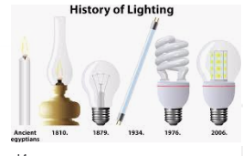
Umumy okuw Tema:Yşyklandyryjy torlaryň hasaplanyşy 1. Yşyklandyryjy torlarynyň hasaplanyş aýratynlygy. 2. Elektrik ýüküniň toguna görä toruň hasaplanyşy. 3. El-k ýükünde ýitirilýän nap-ýä görä setleriň hasaplanyşy.

Slide 2
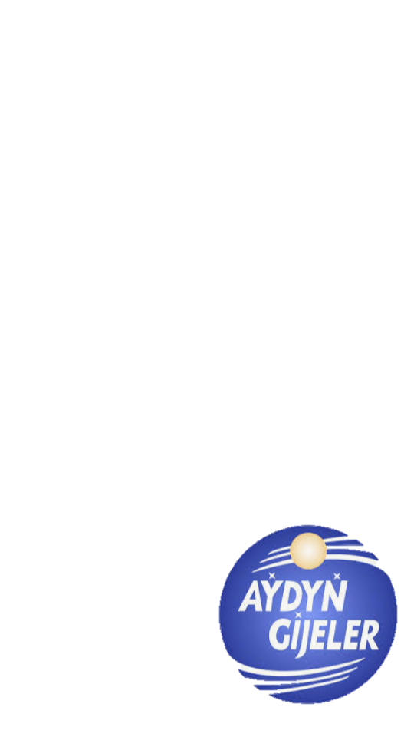
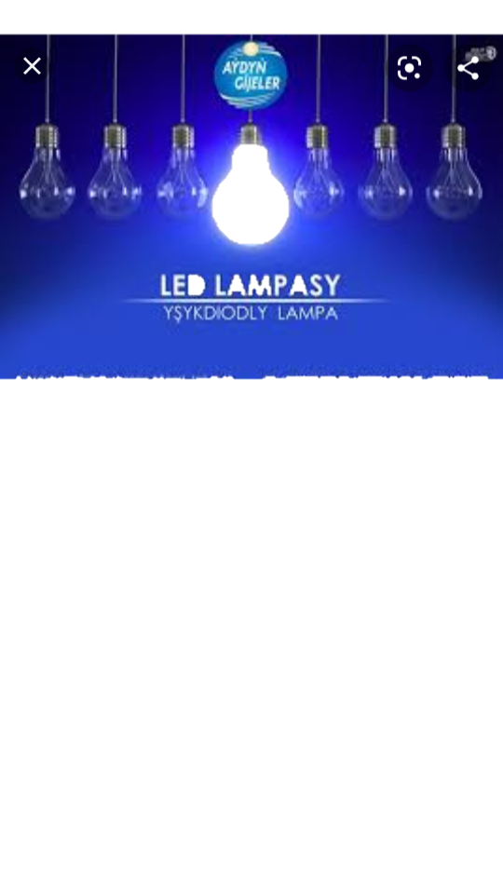
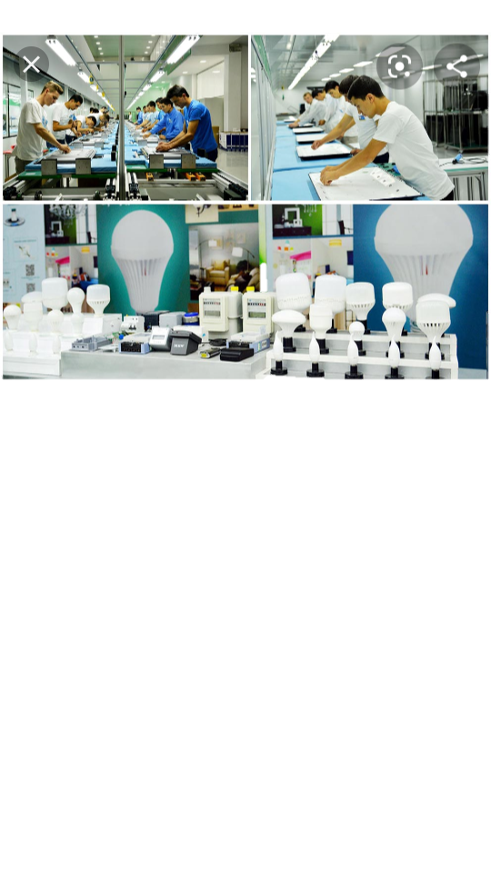

Slide 3
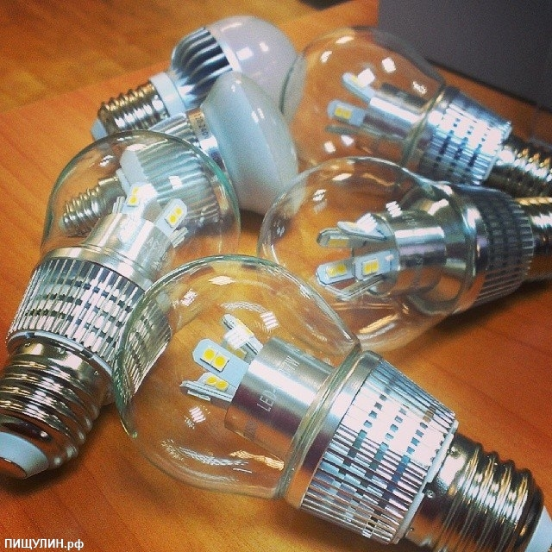

Slide 4
Hormatly Prezidentimiz Gurbanguly Berdimuhamedow, Garaşsyz we Baky Bitarap Türkmenistan Döwletimizi mundan beýläk-de ösdürmekde, bilim ulgamyny düýpli özgertmekde we kämilleşdirmekde, ýaşlara berilýän bilimiň dünýä derejesine laýyk bolmagyny gazanmakda ägirt uly işleri alyp barýar.
ХХI asyrda uly depginler bilen öňe barýan täze innowesion ösüşleriniň tehniki talaplaryna laýyklykda, yşyklandyryşyň kada-kanunlaryna, tebigatyna düşünmek irginsiz köp zähmetleri hem-de ukyply hünärmenleri ýetişdirmegi talap edýär. Ýurdumyzda öndürilýän elektroenergiýanyň 13%-den gowragy önümçilik kärhanalaryny, ýaşaýyş jaýlaryny, okuw we beýleki ulanylýan köpçülikleýin edaralaryny yşyklandyrmak üçin harç edilýär.
Elektroenergiýany islege laýyk hem-de tygşytly peýdalanmak döwlet derejesinde garalýan esasy meseleleriň biri hasaplanylýar. Yşyklandyryşyň dogry ýerine ýetirilişi ylmy taýdan esaslandyrylanda, öndürilýän önümleriň hili gowulandyrmaga, çekilen zähmetleriň netijeleriniň ýokarlanmagyna, işe bolan höwesi medeniýetli alyp barmaga, ýadowsyzlygy hem-de tehniki-howpsuzlygy üpjün etmäge, kanagatlanarsyz harytlaryň, (önümleriň) sanynyň azalmagyna uly ýardam berýär

Slide 5
Yşyklandyryş ulgamlaryny üç topara bölýärler: 1-njisi umumy yşyklandyryş;
2-njisi niýetlenen iş ýerine görä we; 3-njisi ikisi bilelikde-kombinirlenen.
Umumy görnüşli yşyklandyryş hemme iş ýerlerinde deňölçegli ulanylýar, meselem zawod-fabrikleriň sehlerinde, maslahat ýa-da sergi köşkleriň zallarynda we başga-da birnäçe uly giňişlikli ýerlerde yşyklandyryş deňölçegli ýaýradylýar ýa-da käýerlerde has ýagty kä ýerlerde bolsa has az şöhlelendirilip bilner.
Şular ýaly kä ýerleri has ýagty, kä ýerleri bolsa az ýagtylandyryşa, halkara dillerinde lokazirlenen yşyklandyryş diýilýär.

Slide 6
Elektrik setlerini hasaplamagyň esasy maksady islendik uçastkalara barýan geçiriji howa liniýalaryň, ýerastyndan çekilýän kabelleriň žilalarynyň kese-kesigini anyklamakdan ybaratdyr.Yşyklandyryjy enjamlara barýan geçiriji simleriň kese-kesimlerini saýlamak şu aşakdaky yzygiderlikde amala aşyrylýar.
Geçiriji simlerden akmaly toguna görä hasaplanyş. Bu hasaplamalarda hasaplanan toklaryň san bahalary kese-kesigine görä kabul edilen, uzak wagtlap rugsat berlen toguň bahasyndan köp bolmaly düldir. Şular ýaly toklaryň hasaplanyşyna elektrik ýüklerinden akmaly toga görä hasaplanyş diýilýär.
Iň soňky yşyklandyryjy enjamdaky naprýaženiýe bolmaly naprýaženiýesinden az bolmaly däldir. Kese-kesikleri hasaplanan geçiriji simlerdäki toklara görä saýlanyp alnan liniýalar bildirilýän talaplary kanagatlandyrsa ýitirilýän naprýaženiýe görä diýilýär.

Slide 7
Geçiriji simler howadan çekilende iki sütüniň arasynda agyrlyk we dartgynlyk sebäpli döreýän mehaniki güýçlere çydamly bolmagyny, ýel-tupanyň täsirlerinden liniýanyň çaýkanmagy hasaba alynmalydyr, edil şeýle-de ýerasty kabeller hem üstünden geçýän mehanizmleriň urgularyna mehaniki berkligi tarapdan çydamly bolmalydyr.
Mehaniki berkligini üpjün edýän geçiriji simleriň, şnirlaryň, kabelleriň iň kiçi kese-kesiginiň bolmaly bahalary 4.1-nji tablisada görkezildi.
Geçiriji simleriň kese-kesikeri saýlananda, tablisada görkezilen bahasyndan sähelçe köp bolsa zyýany ýokdur, emma kese-kesimi bolmalysyndan az bolmagyna ýol berilmeli däldir.
Mehaniki çydamlylygy boýunça geçiriji simleriň, şnurlaryň, kabelleriň žilalarynyň kese kesimleriniň iň kiçi bolmaly bahalary

Slide 8
Geçiriji simiň görnüşi we çekiliş usuly |  | Žilanyň iň Kiçi kesimi [mm²]
 |  | Alýuminiý | Mis
1. | Stasionar jaýlaryň içinden çekilýän simleri izolirlenen kabeller | 2,5 | 1
2. | Trubalaryň içinden geçirilen, izolirlenen geçiriji simler we kabeller | 2,5 | 1
3. | Potolokdan asylýan swetilnikleriň simleri | — | 0,75
4. | Çeýeli geçiriji simler, ýörite swetilnikler üçin; Içeri üçin Daşary üçin | — — | 0,5 1
5. | Diwarlarda gömülýän izolirlenen geçirij simler üçin. Eger-de rolikleriň üstünde berkidilen bolsa onda aralary 1 m çenli bolanda 6 m çenli bolanda 12 m çenli bolanda 12 metrden uly bolanda | 2,5 4 4 16 16 | 1 1,5 2,5 6 6
6. | Daşarda izolirlenmedik howa liniýasy üçin | 16 | 6

Slide 9
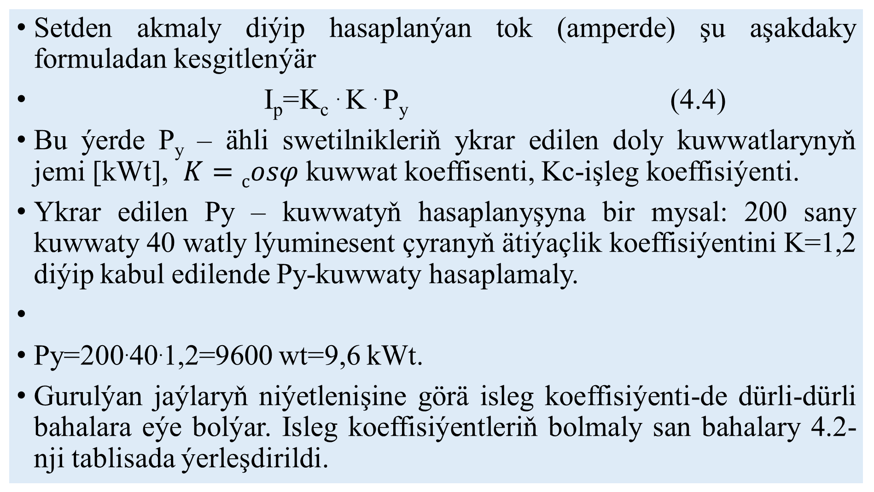
Setden akmaly diýip hasaplanýan tok (amperde) şu aşakdaky formuladan kesgitlenýär
I_{p}=K_{c} . K . P_{y} (4.4)
Bu ýerde P_{y} – ähli swetilnikleriň ykrar edilen doly kuwwatlarynyň jemi [kWt], $K=cosφ$ kuwwat koeffisenti, Kc-işleg koeffisiýenti.
Ykrar edilen Py – kuwwatyň hasaplanyşyna bir mysal: 200 sany kuwwaty 40 watly lýuminesent çyranyň ätiýaçlik koeffisiýentini K=1,2 diýip kabul edilende Py-kuwwaty hasaplamaly.
Py=200.40.1,2=9600 wt=9,6 kWt.
Gurulýan jaýlaryň niýetlenişine görä isleg koeffisiýenti-de dürli-dürli bahalara eýe bolýar. Isleg koeffisiýentleriň bolmaly san bahalary 4.2-nji tablisada ýerleşdirildi.

Slide 10
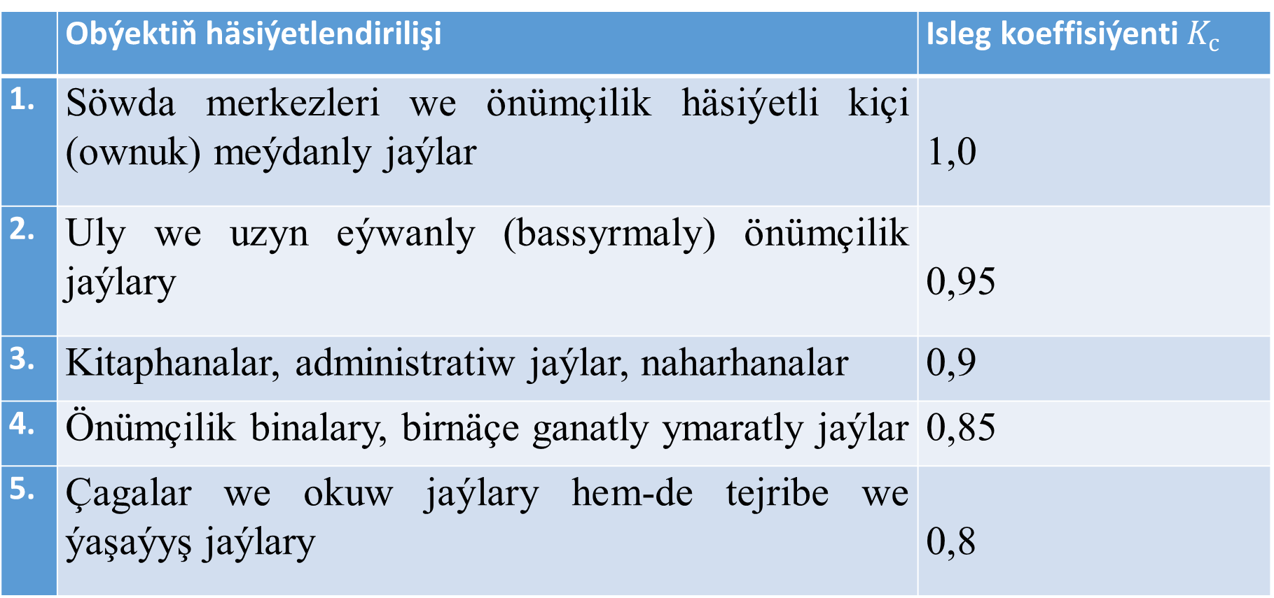
Jaýlaryň yşyklandyryşy hasaplananda iýmitlendiriji çeşmeler üçin ulanylýan isleg koeffisiýentleriň bahalary
 | Obýektiň häsiýetlendirilişi | Isleg koeffisiýenti $K_{с}$
1. | Söwda merkezleri we önümçilik häsiýetli kiçi (ownuk) meýdanly jaýlar | 1,0
2. | Uly we uzyn eýwanly (bassyrmaly) önümçilik jaýlary | 0,95
3. | Kitaphanalar, administratiw jaýlar, naharhanalar | 0,9
4. | Önümçilik binalary, birnäçe ganatly ymaratly jaýlar | 0,85
5. | Çagalar we okuw jaýlary hem-de tejribe we ýaşaýyş jaýlary | 0,8

Slide 11
Elektrik energiýany öndürtmekde, özgertmerkde, uzak aralyklara ibermekde, elektrik ýüklerine paýlamakda ulanylýan geçirijiler öz garşylyklary bilen ençeme elektrik energiýalaryň ýitmegine sebäp bolýarlar, şol sanda naprýaženiýeleriň hem liniýalarda, elektrik ýüki hökmünde ýitirilýändigi açaçan bildiriliýär. Liniýanyň başynda we ahyrynda ölçelen naprýaženiýeler hiç haçan özara deň bolmaýarlar Liniýalarda R-garşylygyň kşpelmegi ýa-da azalmagy liniýanyň uzynlygyna, kese-kesigine we sim materialyň udel garşylygyna (udel geçirijiligine) baglydyr.
Iň uzakdaky elektrik ýüküne berilýän naprýaženiýe bolmaly nominal bahasyndan 2,5% - 5%-den az bolmaly däldir. Şeýle-de, naprýaženiýeniň uly bahasy-da 105%-köp bolmaly däldir. Ýöne kä ýerlerde 10%-me çenli naprýaženiniýeniň ýitgisine rugsat berilýär. Meselem, 380/220 W diýilýän ululyk, edil trasformatoryň çykalgasyndaky şitde 400/231 töweregidir. Trasformatoryň öz sarymlaryndaky we polat serdeçniklerindäki ýitgiler hem onuň kuwwatyndan, onuň elektrik (az, köp) ýüklenişinden, elektrik ýükleriniň kuwwat koeffisiýentinden bagly bolýar.

